Slide 1
Техника квиллинг (бумагокручение).
Учитель начальных классов Бойко Т.И.
МБОУ «НШДС №14»
г. Байкальск

Slide 2
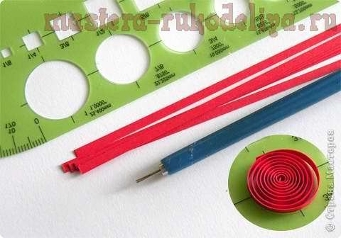
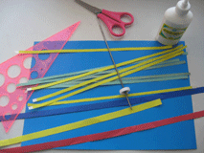
Зная, как создавать основные элементы техники квиллинг, Вы сможете создавать настоящие шедевры!
. Понадобится: специальный набор для квиллинга (продается в магазинах), если не нашли, то - бумага формата А4 разных цветов, клей, ножницы, острый нож (можно без него), спица или шило, линейка с круглыми отверстиями.

Slide 3
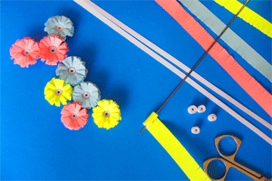
1. Бумагу режем на полоски шириной5мм вдоль длинной
стороны листа.
2. Туго наматываем полоску вокруг спицы, чтобы получилась
маленькая катушечка.
Если нужно
получить тугую
катушку, то, сняв
со спицы,
сразу закрепляем
кончик клеем,
чтоб не раскрутилась.

Slide 4
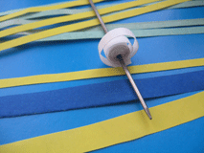
3. Если нужно получить спираль(основной элемент), снятую со спицы катушечку вставляем в круглое отверстие линейки, чтобы все кружки получились одинакового диаметра.
4. Из полученной
спиральки можно
сделать несколько
основных элементов
- глаз, квадрат,
полумесяц, лист,
сердечко.

Slide 5
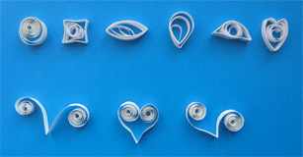
Если перед накручиванием сложить полоску пополам, то накручивая каждый конец отдельно, можно получить еще несколько деталей.

Slide 6
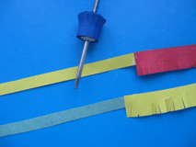
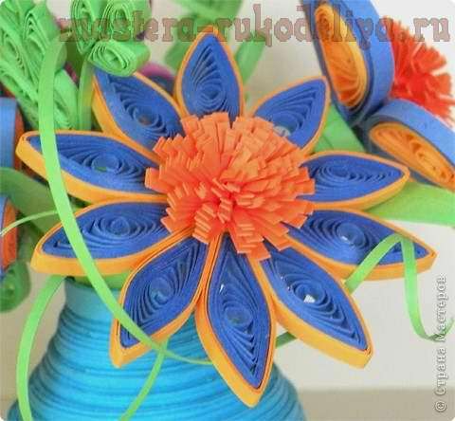
5. Для того, чтобы сделать махровые цветочки, берется полоска шириной 10-20 мм . С одной стороны делаются надрезы через 1-1,5 мм на такую длину, чтобы 5 мм остались неразрезанными. Затем туго накручиваем на спицу, снимаем, закрепляем кончик клеем и отгибаем наши надрезики-лепесточки.

Slide 7
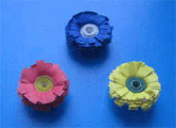
Немахровый цветок - с серединкой. Там сначала наматываем обычную полоску (5мм), к кончику приклеиваем заготовленную широкую полоску с надрезами контрастного цвета. Снимаем, отгибаем кончики - получился цветок с серединкой.

Slide 8
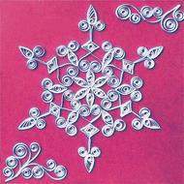
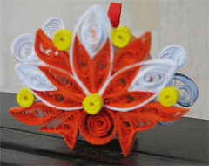
Сочетая различные элементы,
Вы сможете создавать чудесные поделки!

Slide 9
Удачи!

